Slide 1
«Умный пешеход» воспитатель Середа А.А.

Slide 2
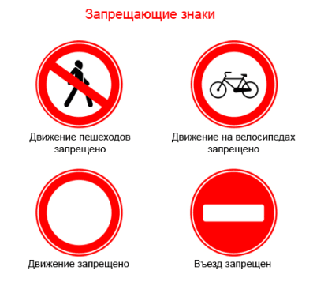
Дорожные знаки

Slide 3
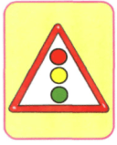
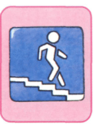
Помести знаки в нужное окно

Slide 4
Тротуар и проезжая часть

Slide 5
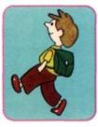
Кто на картинке ведет себя правильно, а кто неправильно
Правильно
Неправильно

Slide 6
Светофор

Slide 7
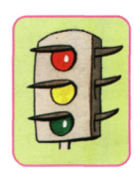
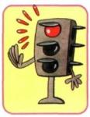
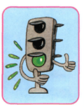
Помести знаки в нужное окно

Slide 8
Пешеходный переход

Slide 9
Укажи знак пешеходного перехода и тех, кто переходит дорогу правильно

Slide 10
Подземный переход

Slide 11
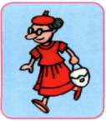
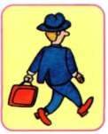
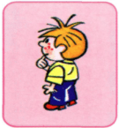
Укажи знак подземного перехода и тех, кто ведет себя на дороге правильно, а кто неправильно
ПРАВИЛЬНО
НЕПРАВИЛЬНО

Slide 12
Перекресток

Slide 13
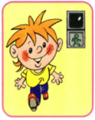
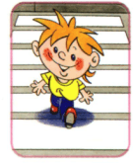
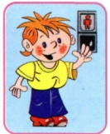
Помести картинки в нужное окно

Slide 14
Регулировщик

Slide 15
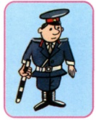
Помести картинки в нужное окно

Slide 16
Обходи транспорт правильно

Slide 17
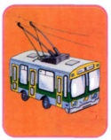
Помести картинки в нужное окно

Slide 18
Использованные ресурсы:
Правила дорожного движения. М, 2010
Три сигнала светофора. Дидактические игры, викторины. М: Просвещение, 1998
http://festival.1september.ru/articles/505004/ -фестиваль педагогических идей «Открытый урок»
http://year.comcouponcode.com/kartinki-po-pdd.html сюжетные картинки по ПДД
Автор презентации:
Воспитатель Середа А.А.

